Slide 1
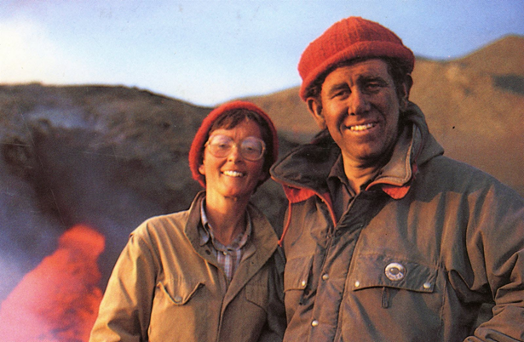
La famille Krafft
Maurice Krafft né le 25 mars 1946 et son épouse Katia Conrad née le 17 avril 1942.

Slide 2
Découverte
Les Krafft sont des volcanologues réputé pour aimer le danger. Il étaient surnommé «volcano devils (diables des volcans) » par les volcanologues américain.
Ils étudient les volcans explosifs(gris) et effusifs(rouge).
En 1966, à la faculté de Besançon, il rencontre Katia Conrad, qui devient sa compagne de vie et de travail. Ils se marient en 1970.
En 1968, il crée avec Roland Haas l'Équipe Vulcain, puis le Centre de volcanologie de Cernay.
Ils ont pu découvrir 175 volcan au court de leur carrière ( environ 8 par ans ).

Slide 3
Il étudient divers volcans en cours d’éruption tel que:
-Etna en 1966 ( volcan effusif )
Il était accompagné ce jour là de son équipier Haroun Tazieff. Mais ils se sont séparés peut de temps après.

Slide 4
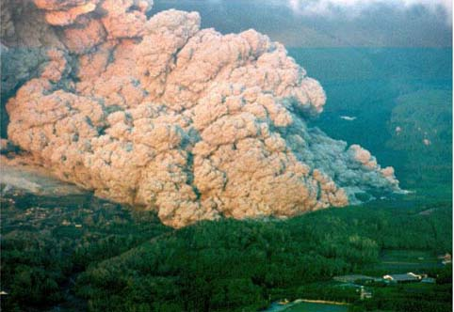
3 juin 1991
Lors d’une éruption au Mont Unzen ( volcan explosif ), sont morts les deux volcanologues et 41 autres personnes lors d’une coulée pyrolpastique.
Leurs corps ont été retrouvés 2 jours après.

